Slide 1
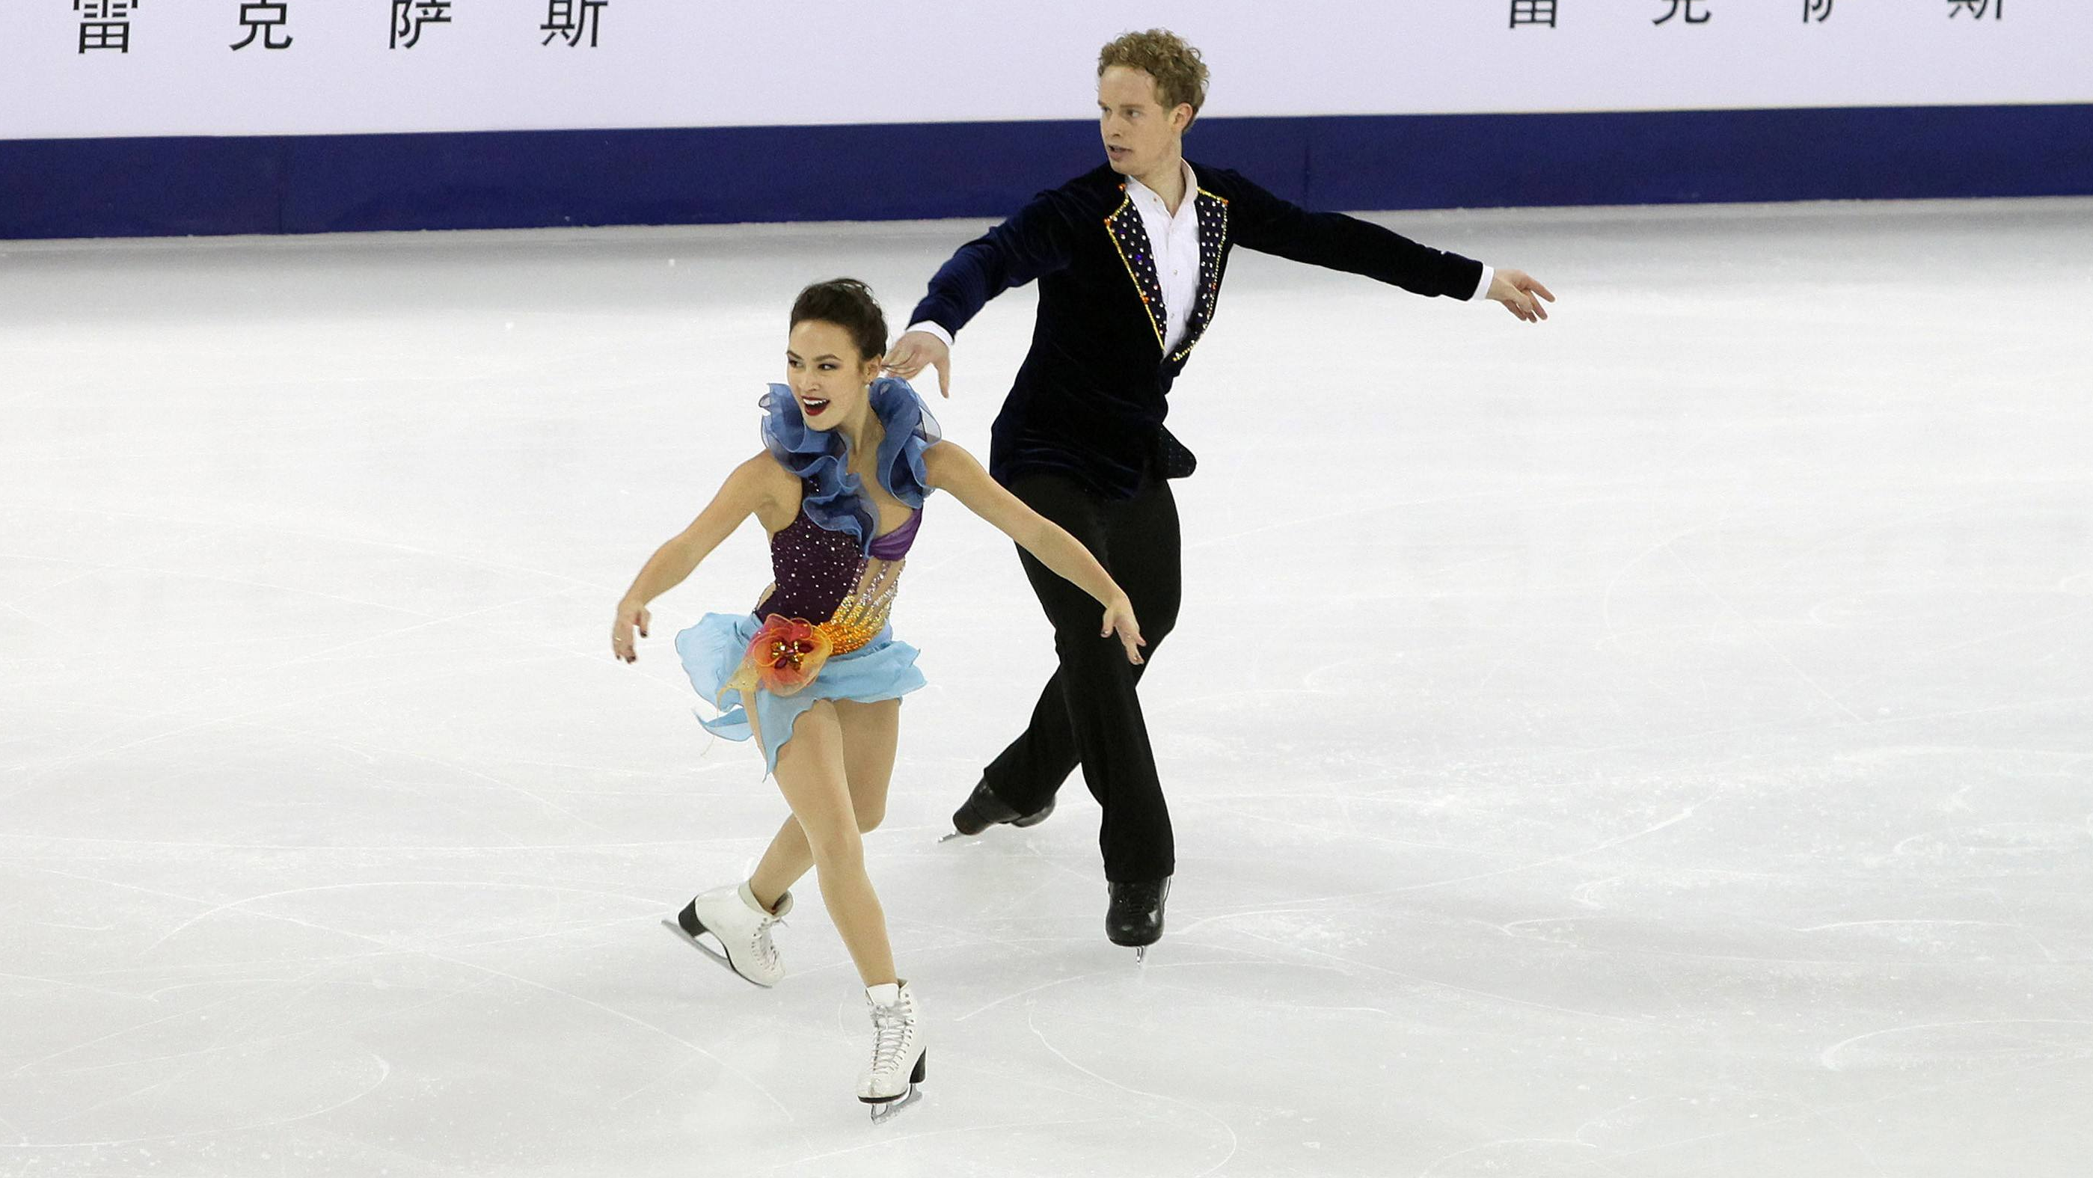
第三章 相互作用
4 力的合成

Slide 2
[学习目标]
1.知道共点力的概念，能从力的作用效果上理解合力和分力.
2.理解平行四边形定则，会用图解法和计算法求合力.
3.知道合力随分力夹角的变化情况，知道合力的取值范围.

Slide 3
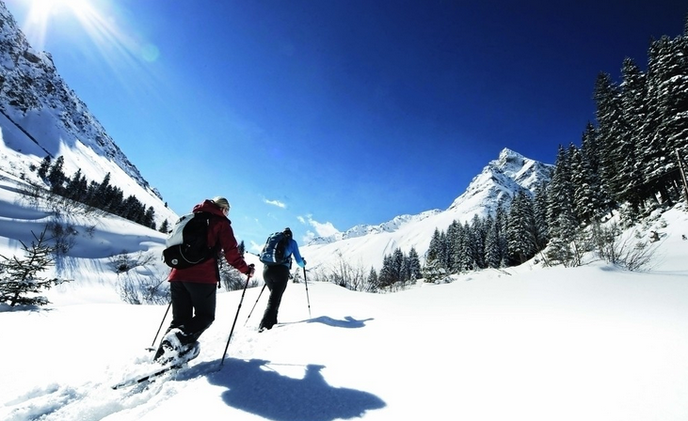
内容索引
自主预习
预习新知 夯实基础
重点探究
启迪思维 探究重点
达标检测
检测评价 达标过关

Slide 4
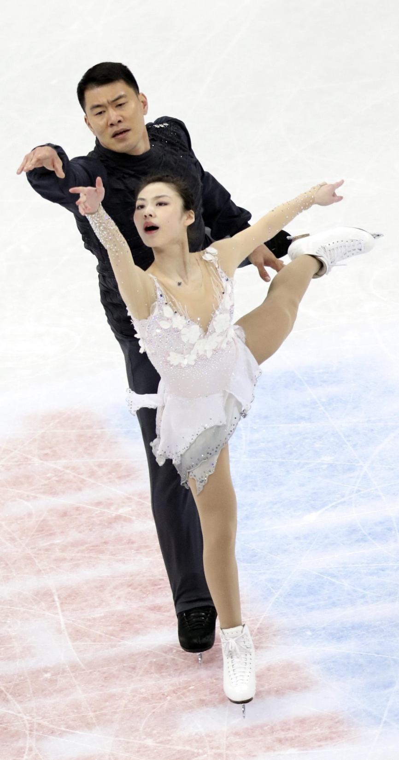
自主预习

Slide 5
一、力的合成
1.合力与分力
当一个物体受到几个力的共同作用时，我们常常可以求出这样一个力，这个力产生的效果跟原来几个力的共同效果 ，这个力就叫做那几个力的 ，原来的几个力叫做 .
2.合力与分力的关系
合力与分力之间的关系是一种 的关系，合力作用的 与分力共同作用的 相同.
相同
合力
分力
等效替代
效果
效果

Slide 6
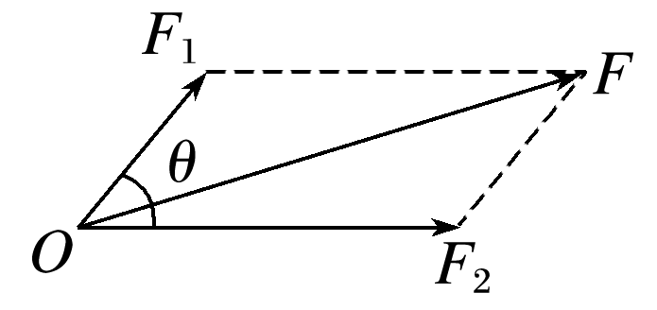
3.力的合成
(1)定义：求 的过程叫做力的合成.
(2)平行四边形定则：两个力合成时，以表示这两个力的有向线段为_____作平行四边形，这两个邻边之间的 就代表合力的大小和方向.如图1所示，
表示F₁与F₂的合力.
几个力的合力
邻边
对角线
图1
F
二、共点力
1.定义：如果几个力共同作用在 上，或者虽不作用在同一点上，但它们的 ，这样的一组力叫做共点力.
2.力的合成的平行四边形定则，只适用于共点力.
同一点
延长线交于一点

Slide 7
[即学即用]
1.判断下列说法的正误.
(1)合力与原来那几个力同时作用在物体上.( )
(2)合力的作用可以替代原来那几个力的作用，它与那几个力是等效替代关系.( )
(3)合力总比分力大.( )
(4)作用在一个物体上的两个力，如果大小相等，方向相反，则这两个力一定是共点力.( )
2.两个共点力互相垂直，F₁＝8 N，F₂＝6 N，则它们的合力F＝____ N，合力与F₁间的夹角θ＝_____.
×
√
×
×
10
37°
答案

Slide 8
重点探究

Slide 9
一、合力与分力的关系
[导学探究]
1.一个成年人或两个孩子均能提起同一桶水，那么该成年人用的力与两个孩子用的力的作用效果是否相同？二者能否等效替代？
答案 作用效果相同；两种情况下的作用效果均是把同一桶水提起来，能够等效替代.
2.两个孩子共提一桶水时，要想省力，两个人拉力间的夹角应大些还是小些？为什么？
答案 夹角应小些.提水时两个孩子对水桶拉力的合力的大小等于一桶水所受的重力，合力不变时，两分力的大小随着两个力之间夹角的减小而减小，因此夹角越小越省力.
答案

Slide 10
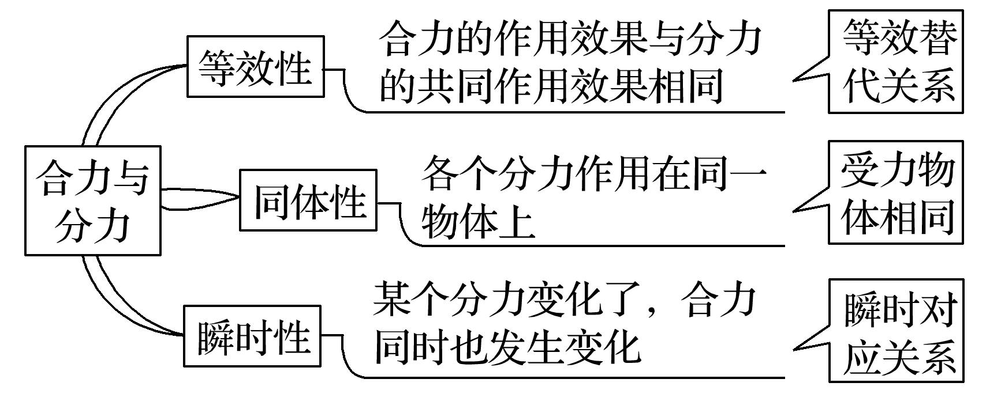
[知识深化]
1.合力与分力的三性

Slide 11
2.合力与分力的大小关系
两分力大小不变时，合力F随两分力夹角θ的增大而减小，随θ的减小而增大.(0°≤θ≤180°)
(1)两分力同向(θ＝0°)时，合力最大，F＝F₁＋F₂，合力与分力同向.
(2)两分力反向(θ＝180°)时，合力最小，F＝|F₁－F₂|，合力的方向与较大的一个分力的方向相同.
(3)合力的取值范围：|F₁－F₂|≤F≤F₁＋F₂.
合力可能大于某一分力，可能小于某一分力，也可能等于某一分力.

Slide 12
例1 关于两个大小不变的共点力与其合力的关系，下列说法正确的是
A.合力的大小随两力夹角增大而增大
B.合力的大小不能小于分力中最小者
C.合力的大小一定大于分力中最大者
D.两个分力夹角小于180°时，合力大小随着夹角的减小而增大
√
解析 在夹角小于180°范围内，合力的大小随两力夹角的增大而减小，随夹角的减小而增大，选项A错误，D正确；
合力的大小可能比分力大，也可能比分力小，还有可能等于分力，选项B、C错误.
解析
答案

Slide 13
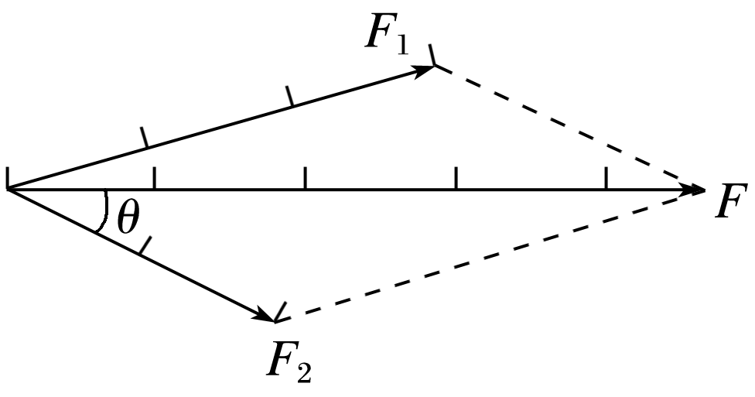
二、合力的求解
1.作图法(如图2所示)
图2

Slide 14
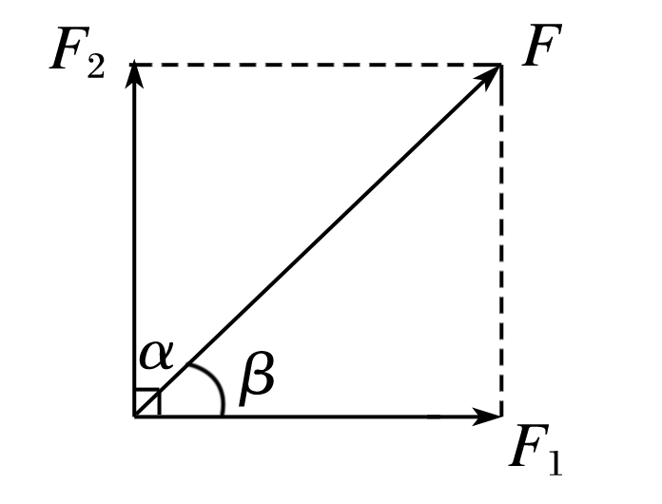
2.计算法
(1)两分力共线时：
①若F₁、F₂两力同向，则合力F＝F₁＋F₂，方向与两力同向.
②若F₁、F₂两力反向，则合力F＝|F₁－F₂|，方向与两力中较大的同向.
(2)两分力不共线时：
可以根据平行四边形定则作出力的示意图，然后由几何关系求解对角线，其长度即为合力大小.以下为两种特殊情况：
①相互垂直的两个力的合成(即α＝90°)：F＝ ，
F与F₁的夹角的正切值tan β＝ ，如图3所示.
图3

Slide 15
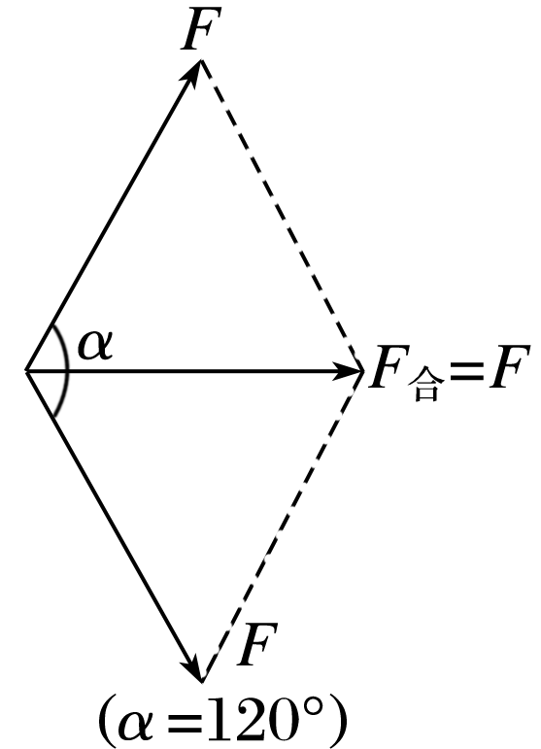
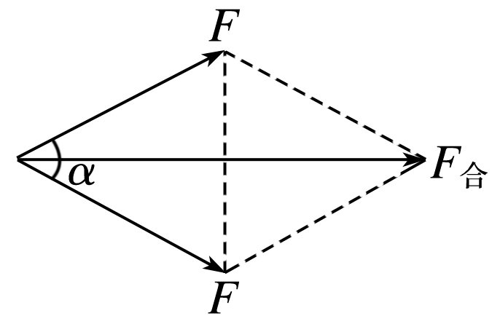
②两个等大的力的合成：平行四边形为菱形，利用其对角线互相垂直平分的特点可解得F_{合}＝2Fcos ，如图4所示.
图4
图5
若α＝120°，则合力大小等于分力大小(如图5所示).

Slide 16
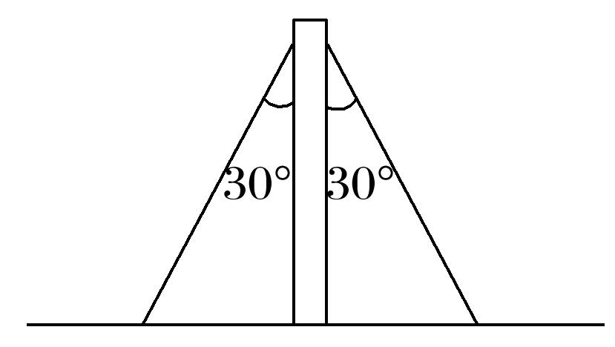
例2 杨浦大桥是继南浦大桥之后又一座跨越黄浦江的我国自行设计建造的双塔双索面迭合梁斜拉桥，如图6所示.挺拔高耸的208米主塔似一把利剑直刺苍穹，塔的两侧32对钢索连接主梁，呈扇面展开，如巨型琴弦，正弹奏着巨龙腾飞的奏鸣曲.假设斜拉桥中某对钢索与竖直方向的夹角都是30°，每根钢索中的拉力都是3×10⁴ N，那么它们对塔柱形成的合力有多大？方向如何？
图6
答案 5.2×10⁴ N 方向竖直向下
解析
答案

Slide 17
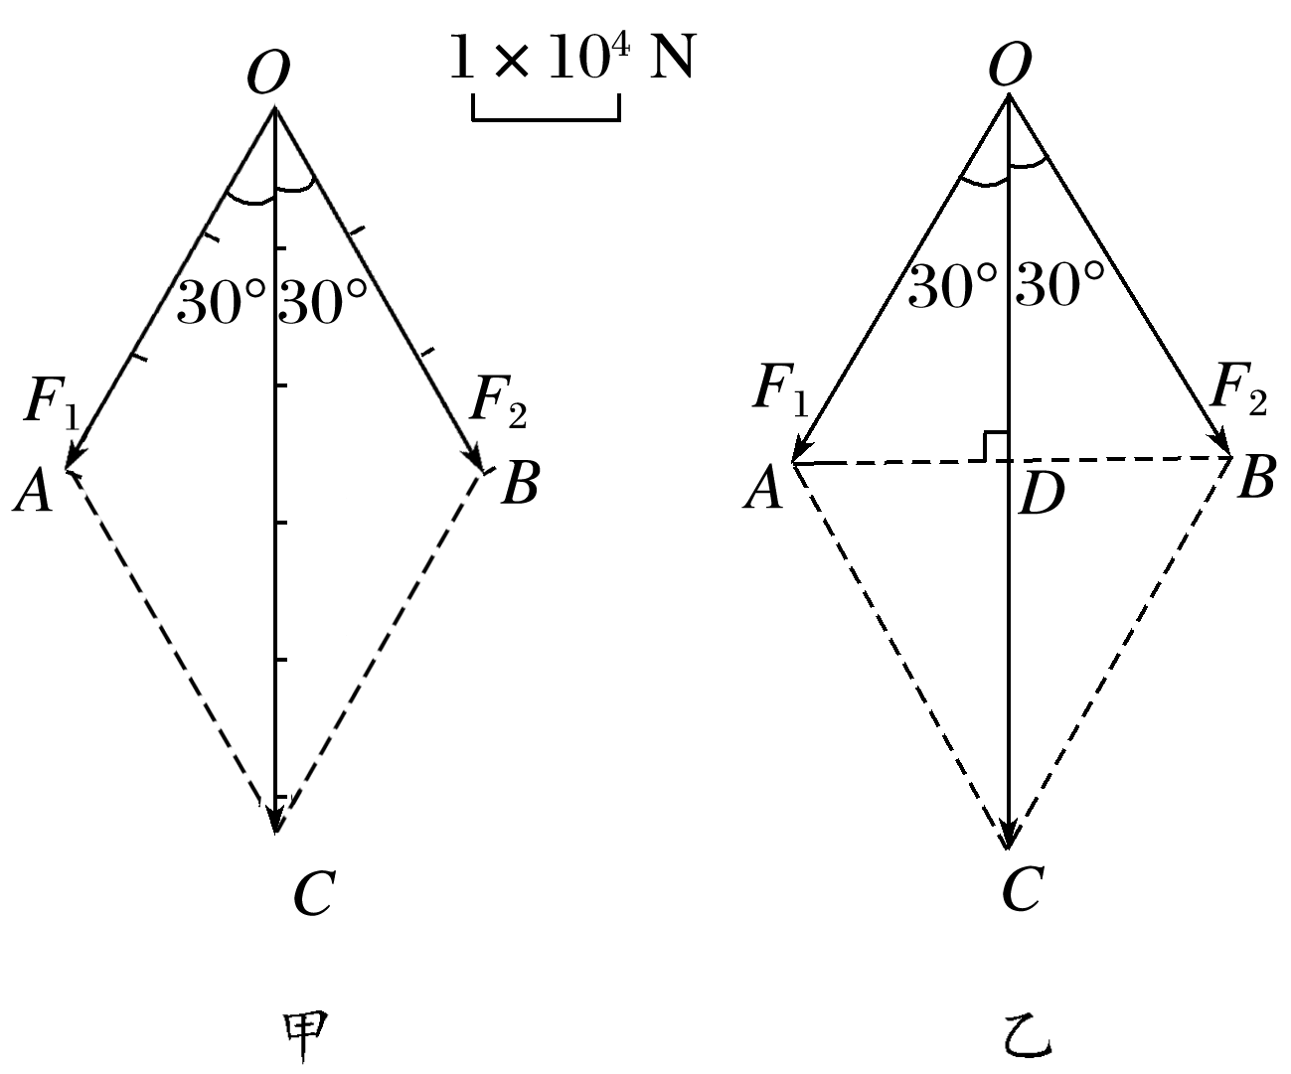
解析 把两根钢索的拉力看成沿钢索方向的两个分力，以它们为邻边画出一个平行四边形，其对角线就表示它们的合力.由对称性可知，合力方向一定沿塔柱竖直向下.下面用两种方法计算这个合力的大小：
方法一：作图法(如图甲所示)
自O点引两根有向线段OA和OB，它们跟竖直方向的夹角都为30°.取单位长度为1×10⁴ N，则OA和OB的长度都是3个单位长度.量得对角线OC长为5.2个单位长度，所以合力的大小为F＝5.2×1×10⁴ N＝5.2×10⁴ N.

Slide 18
方法二：计算法(如图乙所示)

Slide 19
总结提升
1.作图法求合力时，各个力的图示必须采用同一标度，并且所选力的标度的比例要适当.
2.平行四边形定则是矢量运算的通用法则，适用于任何矢量的运算.

Slide 20
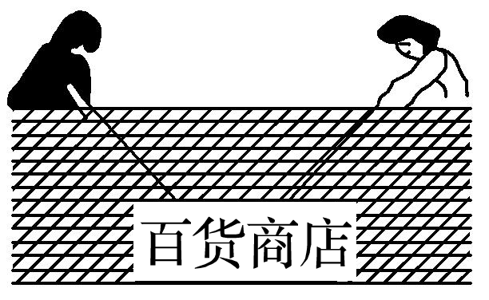
针对训练1 如图7所示，两个人共同用力将一个牌匾拉上墙头.其中一人用了450 N的拉力，另一个人用了600 N的拉力，如果这两个人所用拉力的夹角是90°，求它们的合力.(已知sin 53°＝0.8，cos 53°＝0.6)
图7
答案 750 N，方向与较小拉力的夹角为53°
解析 设F₁＝450 N，F₂＝600 N，合力为F.
由于F₁与F₂间的夹角为90°，根据勾股定理，得
所以θ＝53°
解析
答案

Slide 21
三、多力的合成
1.合成方法：多个力的合成的基本方法仍是平行四边形定则.具体做法是先任选两个分力求出它们的合力，用求得的结果再与第三个分力求合力，直到将所有分力的合力求完.
2.三个力合力范围的确定
(1)最大值：三个力方向均相同时，三力合力最大，F_{m}＝F₁＋F₂＋F₃.
(2)最小值
①若一个力在另外两个力的和与差之间，则它们的合力的最小值为零.
②若一个力不在另外两个力的和与差之间，则它们的合力的最小值等于三个力中最大的力减去另外两个力.

Slide 22
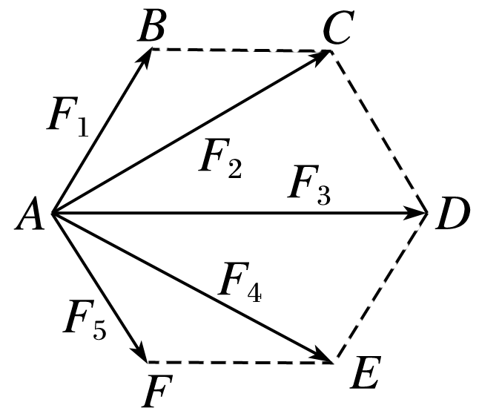
例3 如图8所示，表示五个共点力的有向线段恰分别构成正六边形的两条邻边和三条对角线.已知F₁＝10 N，这五个共点力的合力大小为
图8
A.0 B.30 N C.60 N D.90 N
√
解析 先把F₁、F₄合成，则F₁₄＝F₃，再把F₂、F₅合成，则F₂₅＝F₃，由几何关系可知F₃＝2F₁＝20 N，所以F_{合}＝3F₃＝60 N.
解析
答案

Slide 23
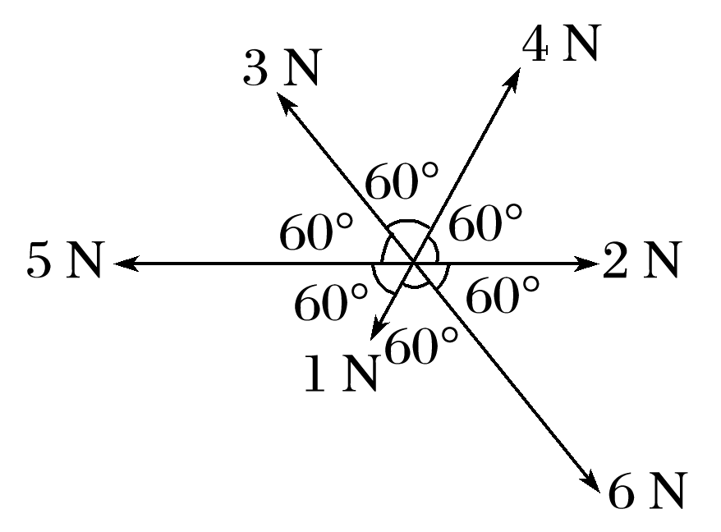
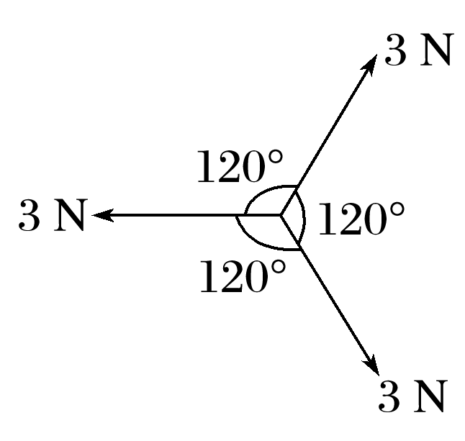
针对训练2 如图9所示，在同一平面内，大小分别为1 N、2 N、3 N、4 N、5 N、6 N的六个力共同作用于一点，其合力大小为
A.0 B.1 N
C.2 N D.3 N
√
图9
解析 先分别求1 N和4 N、2 N和5 N、3 N和6 N的合力，大小都为3 N，且三个合力互成120°角，如图所示，根据平行四边形定则知，图中三个力的合力为零，即题中所给六个力的合力为零，故A正确，B、C、D错误.
解析
答案

Slide 24
达标检测

Slide 25
1.(合力大小与夹角的关系)关于两个大小不变的共点力F₁、F₂与其合力F的关系，下列说法中正确的是
A.F大小随F₁、F₂间夹角的增大而增大(夹角小于180°时)
B.F大小随F₁、F₂间夹角的增大而减小(夹角小于180°时)
C.F大小一定小于F₁、F₂中最大者
D.F大小不能小于F₁、F₂中最小者
√
解析 合力随两分力间夹角的增大而减小(夹角小于180°时)，合力大小的范围为|F₁－F₂|≤F≤F₁＋F₂，例如，当F₁＝5 N、F₂＝6 N时，1 N≤ F≤11 N，F可以比F₁、F₂中的最小者小，也可以比F₁、F₂中的最大者大，故选项B正确.
1
2
3
4
5
解析
答案

Slide 26
2.(合力大小范围)两个共点力的大小分别为F₁＝15 N，F₂＝8 N，它们的合力大小不可能等于
A.9 N B.25 N
C.8 N D.21 N
√
解析 F₁、F₂的合力范围是|F₁－F₂|≤F≤F₁＋F₂，故7 N≤F≤23 N，不在此范围的是25 N，应选择B项.
1
2
3
4
5
解析
答案

Slide 27
3.(两个力的合成)有两个大小相等的共点力F₁和F₂，当它们的夹角为90°时，合力为F，它们的夹角变为120°时，合力的大小为
√
1
2
3
4
5
解析
答案

Slide 28
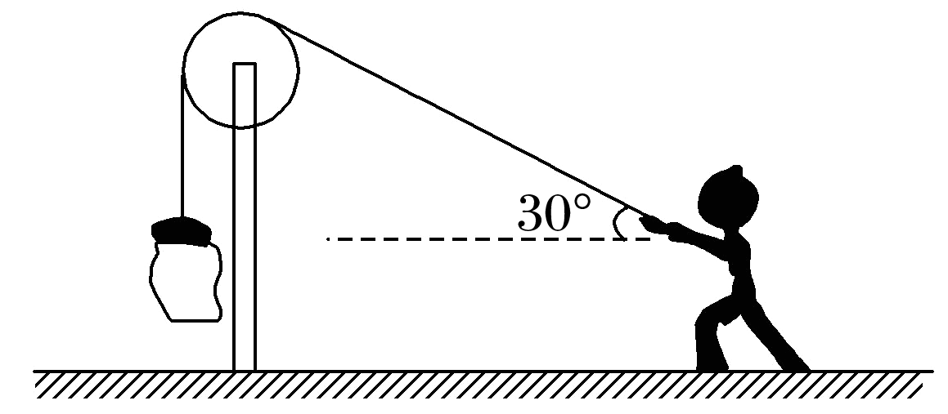
4.(两个力的合成)如图10所示，水平地面上固定着一根竖直立柱，某人用绳子通过柱顶的光滑定滑轮将100 N的货物拉住.已知人拉着绳子的一端，且该绳端与水平方向夹角为30°，则柱顶所受压力大小为
图10
√
1
2
3
4
5
解析
答案

Slide 29
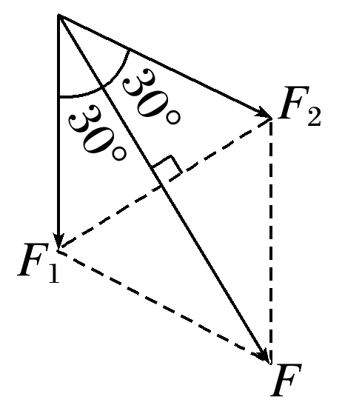
解析 如图所示，
定滑轮只改变力的方向，不改变力的大小，
所以绳的拉力F₁＝F₂＝100 N，
柱顶所受压力大小
1
2
3
4
5

Slide 30
5.(多个力的合成)如图所示，三个大小相等的力F，作用于同一点O，则合力最小的是
√
1
2
3
4
5
答案

Slide 31
本课结束
更多精彩内容请登录：www.91taoke.com

